Slide 1
Vorprojekt Calculator
Team 1

Slide 2
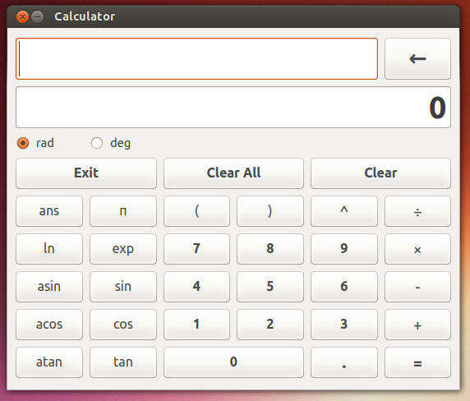
Funktionen
String Eingabe (mit Maus oder Tastatur)
Berechnung nach mathm. Prioritätsregeln
Mathematische Funktionen:
+, -, *, /
^
exp, sin, cos, tan,
ln, asin, acos, atan
Wahl zwischen Grad und Radiant
Erkennung der Variablen „ans“
Erkennung der Konstanten „pi“

Slide 3
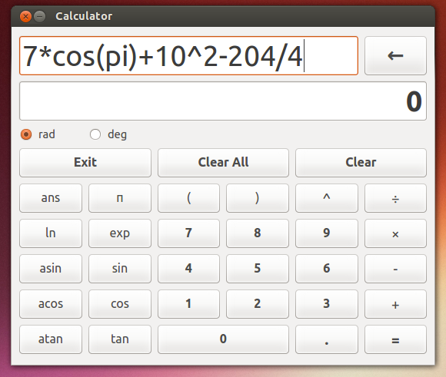
Umsetzung
Rekursiver Aufbau eines Baums:
-
+
/
*
^
10
2
7
cos
pi
204
4

Slide 4
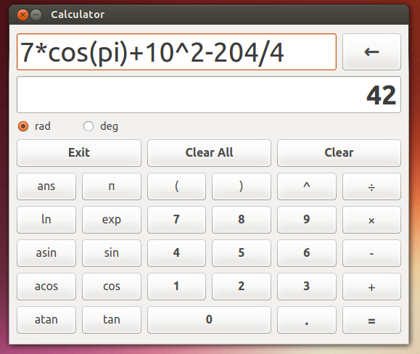
Berechnung
Rekursiver Berechnung des Baums:
-
+
/
*
^
10
2
7
cos
pi
204
4

